Slide 1
Publikációk nyomában
Kutatástámogatás a Semmelweis Egyetem Központi Könyvtárában
Szluka Péter
Központi Könyvtár

Slide 2
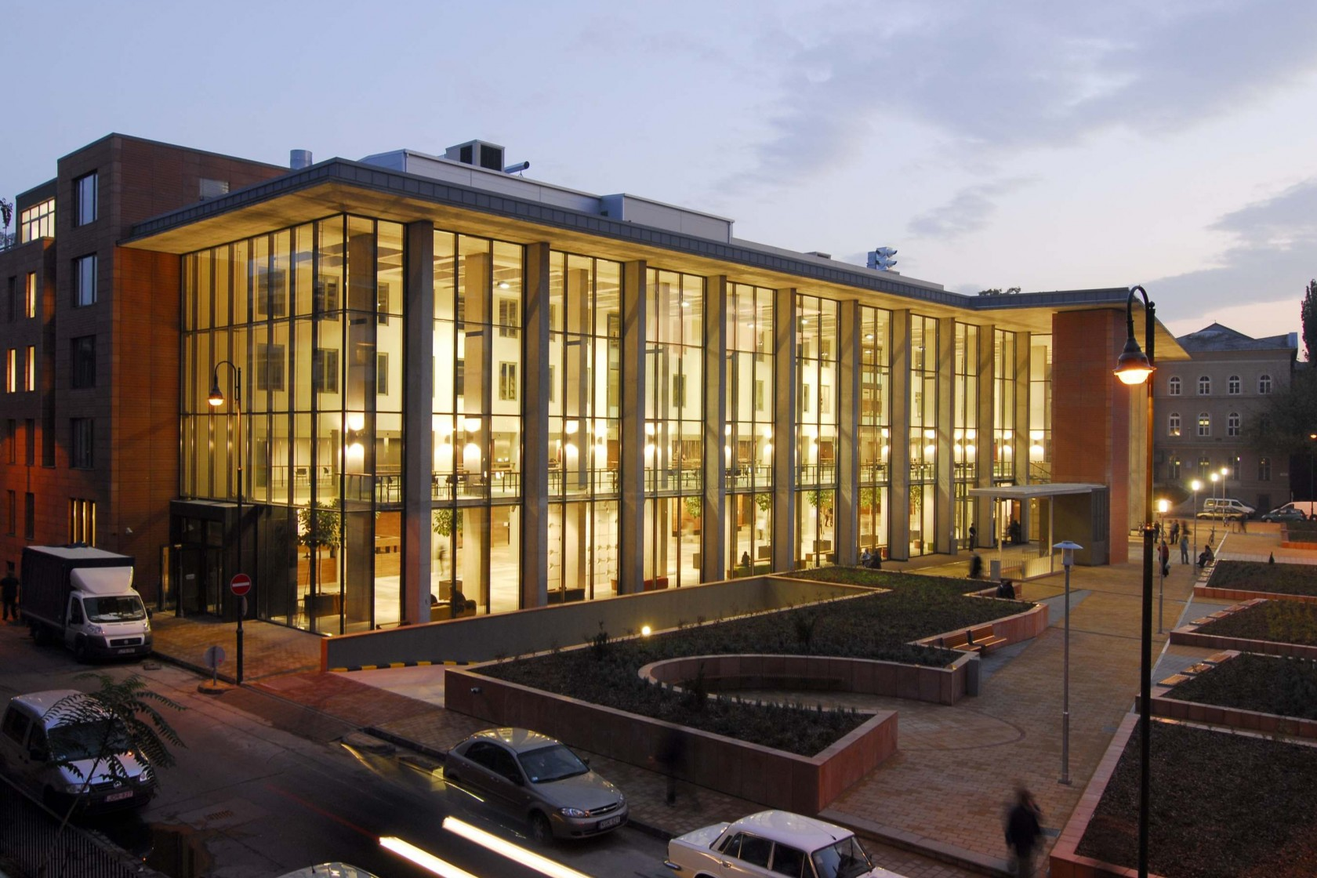
Semmelweis Egyetem
236. THE World University Rankings, 2023
601-700. ShanghaiRanking, 2022
201-300. in Clinical Medicine, Dentistry and Pharmaceutical Sciences, ShanghaiRanking, 2022
43. in the Cardiology and Cardiovascular Systems discipline category ranking, US News Best Global Universities, 2022
14 009
hallgató
35%
nemzetközi hallgató
90+
ország
40+
klinika és intézet
oktatás 3 nyelven
4,500
orvos és egészségügyi alkalmazott
2.5 millió
eset évente
6
kar
7
doktori iskola
Több,mint 1500 nemzetközi közlemény évente
300+
kutatócsoport
150+
kutatás-fejlesztési projekt

Slide 3
Kutatástámogatás
Irodalomkutatás
  Információs infrastruktúra üzemeltetés
  Oktatás
Kutatás folyamata
  Open Science támogatás
Publikálás
  OA támogatás
  Folyóirat választás
  Eredetiség vizsgálat
A kutatást követően: nyilvántartás, tudományos hatás mérése
  MTMT adatok feltöltése, ellenőrzése
  Nemzetközi adatbázisok vizsgálata
  Adatszolgáltatások
  Felsőoktatási rangsorok hatása

Slide 4
Információs infrastruktúra
35 adatbázis, 8360 előfizetett folyóirat, 5320 Open Access folyóirat, 4600 előfizetett e-könyv, 2238 nyílt hozzáférésű e-könyv
EISZ (9 read & publish szerződés, 21 adatbázis és további 5 folyóirat/folyóiratcsomag)
Hasznosulás vizsgálata
  Statisztikák elemzése: használati statisztika, OA cikkek aránya
  Szakterületek reprezentáltsága
  Idézettség: Mit idéztek a szerzők?
  Használói felmérés

Slide 5
Oktatás
Adatbázishasználati tréningek rendszeresen
Graduális és posztgraduális kurzusok
Könyvtári bemutató előadás kurzus részeként

Slide 6
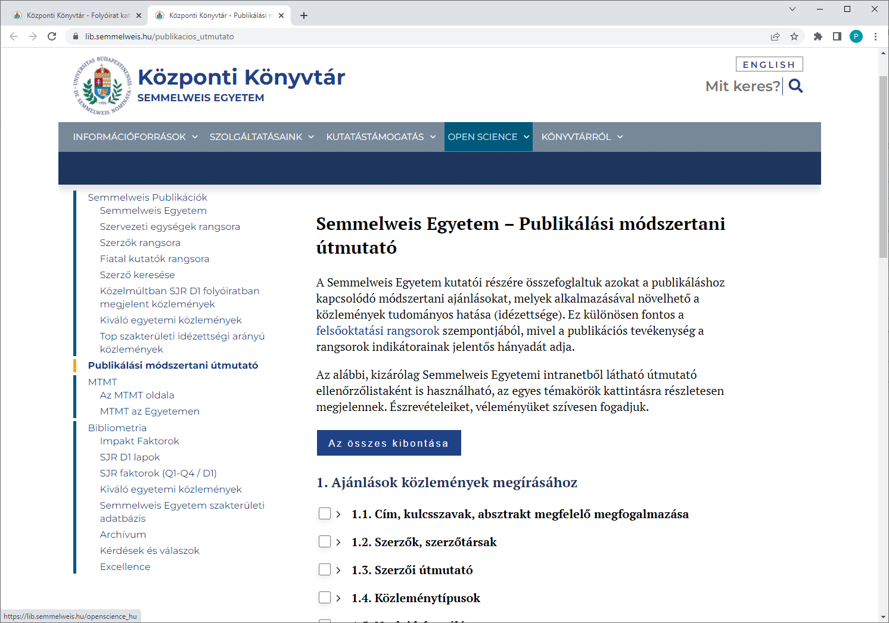
Publikálás támogatása
Folyóirat választás
  Lehetséges idézettségi hatás
Kulcsszavak a kereshetőséghez
Típusok
Speciális folyóiratrovatok
Parazita / predátor lapok elkerülése

Slide 7

Open Access publikálás támogatása
Komplex rendszer, EISZ, saját szerződések
EISZ: többnyire Read & Publish
Gold OA: 50% támogatási arány, válogatott folyóiratokba
Katalógusba integrált támogatási rendszer
Semmelweis Publikációs adatbázisba integrálva
Repozitórium

Slide 8
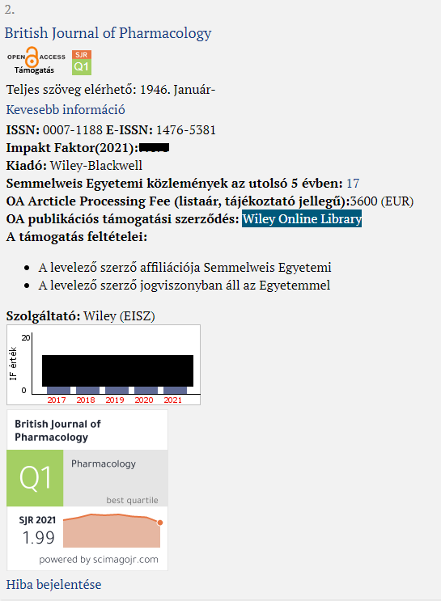
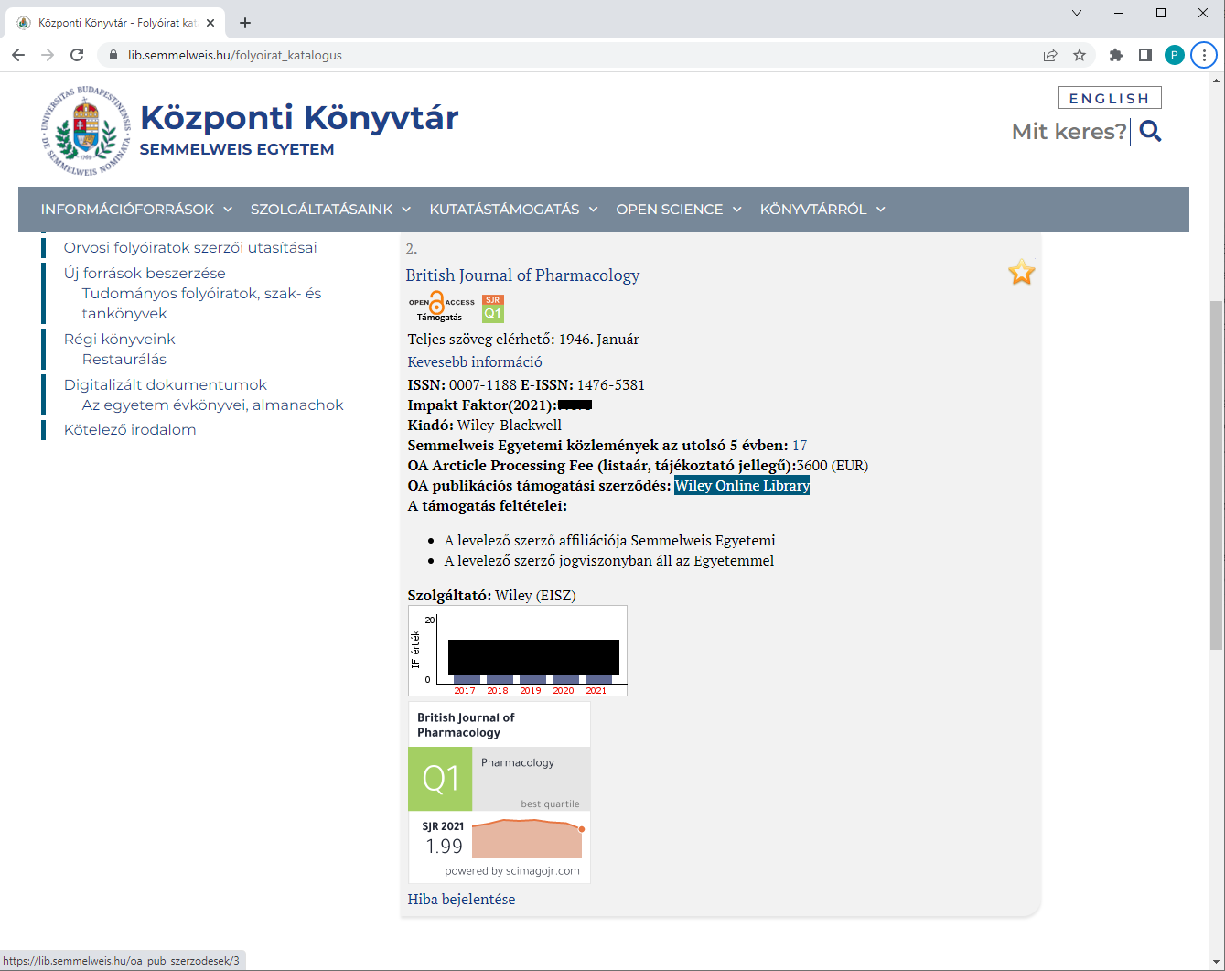
Folyóirat katalógus – OA támogatás

Slide 9
Publikációk nyilvántartása
MTMT feltöltés központilag
  WoS / Scopus / Medline indexelt közlemények feltöltése
MTMT koordináció
MTMT adatok ellenőrzése
Semmelweis Publikációk
  MTMT - Hibrid adatbázis
  Sok funkció…

Slide 10

Semmelweis Publikációk
Nagyrészben nyilvános
  Szerzői hozzájárulás a nyilvános profilhoz
  Egyetemi hálózatból részletesebb tartalom
MTMT – WoS, Scopus összevetése, közös adatbázisba
  MTMT-ben hiányzó tételek azonosítása
  MTMT idézettség teljességének vizsgálata
Szerzői szakterületek azonosítása, szakterületi kereső
  Közlemények, szerzőségi sorrend alapján
Fiatal szerzők rangsora
Egyetemi Top közlemények
  Top idézett közlemények
  D1 folyóiratban megjelent közlemények

Slide 11
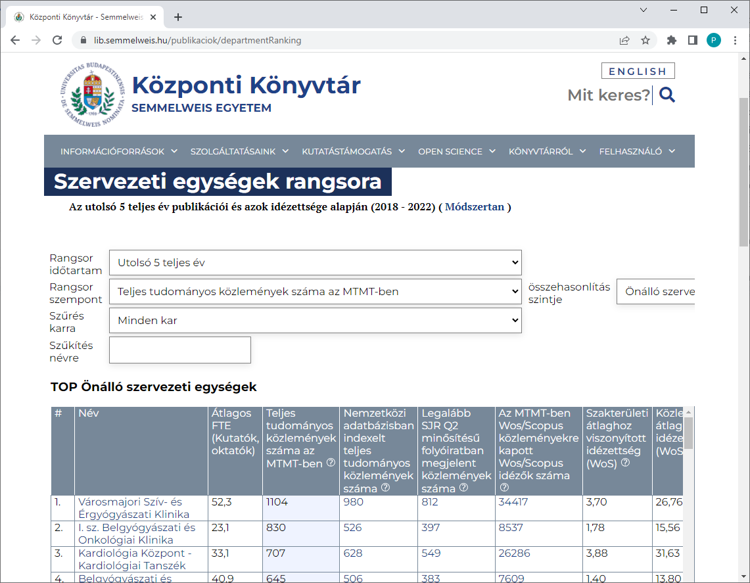
Semmelweis Publikációk

Slide 12
Adatszolgáltatások
Rangsorok módszertani elemzése
Bibliometriai adatszolgáltatások teljesítményértékeléshez
  Validált adatok
Egyéb bibliometriai adatszolgáltatások

Slide 13

Köszönöm a figyelmet!
https://lib.semmelweis.hu
szluka.peter@semmelweis.hu

